Slide 1
빅카인즈 기사 자동분류 CLI Software 개발
Digital Wellness Lab, 경희대학교 빅데이터응용학과
김태경(지도교수, 부교수)*
김상원(빅데이터응용학과, 학부재학)

Slide 2
개요
다음 두 개의 CLI 소프트웨어를 개발
카테고리 데이터를 확장할 수 있는 GPT4mini 기반 소프트웨어: 데이터 증강 app
(1)의 산출결과를 활용하여 카테고리를 결정할 수 있는 GPT4mini 기반 소프트웨어 개발: 분류기 app
Input Data 1
GPT4mini
Text Data
Set a category value
GPT4mini
Input Data 2

Slide 3

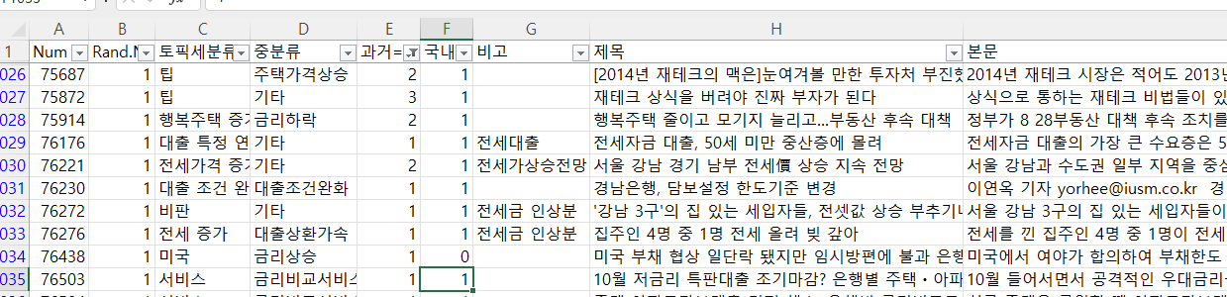
입력 데이터의 특징
연구자가 이미 카테고리를 결정하기 위해 다음과 같은 데이터 셋을 개발했다.
제목(중간입력1)
본문(중간입력2)
산출해야 할 결과
중간입력1과 중간입력2 등을 GPT로 “증강”하고(이 결과를 A라고 하자)
(A)를 활용하여 산출해야 할 결과를 예측하는 모델을 제작함

Slide 4
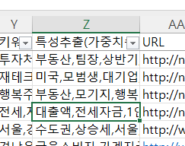


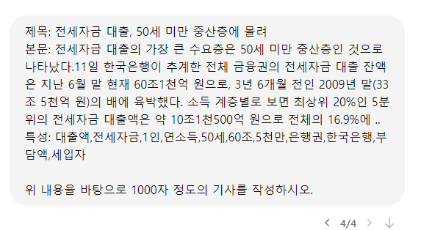
예측 모델 제작(데이터 확장)
대안1) word embedding과 neural network를 이용하여 수학적으로 카테고리 결정하기
Many-to-one GRU model + Attention mechanis을 활용하기
참고: LINK, LINK, LINK
입력 데이터를 embedding하기 해 GPT4mini를 이용해 영어로 번역 후 category 선택하는 방법이 있음
대안2) 데이터 확장을 통해 category 예측
GPT4mini를 직접 활용하는 방법
이 방법을 먼저 시도할 것
데이터 확장의 예시는 다음과 같음
입력 값과 프롬프트

Slide 5
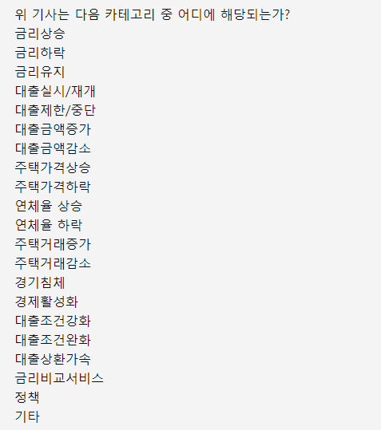
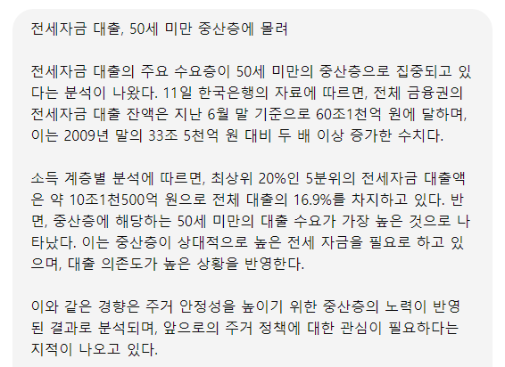
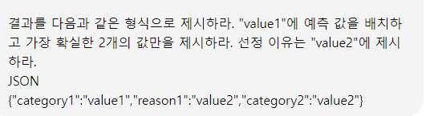
예측 모델 제작(데이터 카테고리 예측하기)
확장된 데이터를 기반으로 카테고리 예측
2
1
GPT로 증강한 결과
3
위 3개의 박스는 1개의 프롬프팅이며 편의상 3개로 쪼개어 표현함

Slide 6
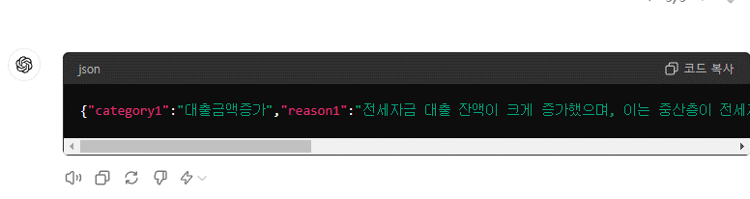
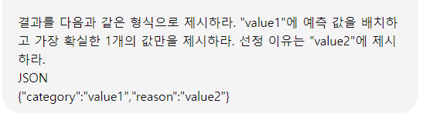
예측 모델 제작(데이터 카테고리 예측하기)
확장된 데이터를 기반으로 카테고리 예측
2
1
GPT로 증강한 결과
결과
3
위 3개의 박스는 1개의 프롬프팅이며 편의상 3개로 쪼개어 표현함

Slide 7
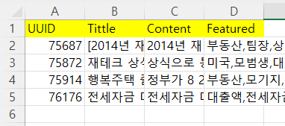
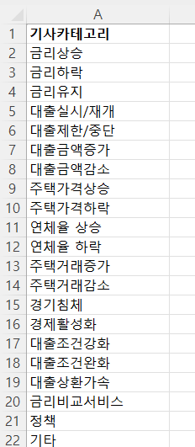
입력 데이터 처리: 데이터 증강 app
입력 데이터는 다음과 같은 field를 가질 것(파일 이름: input.xlsx)
UUID
Title
Content
Featured
입력 데이터는 다음과 같은 control 값을 가질 것(파일 이름: control.yaml)
Length: 생성할 기사의 글자 크기(기본: 1000)
Target1: 생성할 output 컬럼 이름(기본: category1)
Exp1: 생성할 설명 컬럼 이름(기본: reason1)
Target2: 생성할 output 컬럼 이름(기본: category2)
Exp2: 생성할 설명 컬럼 이름(기본: reason2)
Categories: 참고할 카테고리(제공한 엑셀파일의 categories tab 참조)
Pace: GPT에게 요청하는 사이에 휴식 시간(기본: 1초)
출력된 Excel은 입력한 Excel의 이름 뒤에 _result_enhanced.xlsx 이런 식으로 처리되어야 한다.

Slide 8
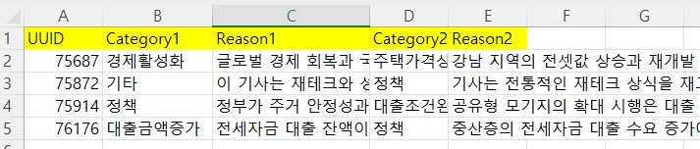
출력 데이터 처리: 데이터 증강 app
출력 데이터는 다음과 같은 Excel 파일로 처리할 것
GPT로부터 JSON 형식의 데이터를 받은 다음 이를 파싱하여 Excel의 입력값으로 사용할 것
출력된 Excel은 입력한 Excel의 이름 뒤에 _result_category.xlsx 이런 식으로 처리되어야 한다.

Slide 9
출력값 예시 1
[2014년 재테크의 맥은]눈여겨볼 만한 투자처 부진했던 은행 IT부품 소재주 주목
2014년 재테크 시장은 적어도 2013년보다는 나아질 것이라는 게 대체적인 견해다. 미국의 양적완화 축소 발표로 정책 불확실성이 걷혔다. 선진국을 중심으로 경기 회복세도 가시화됐다. 때문에 신년 재테크에서는 해외는 물론 글로벌 경제 회복의 수혜를 입을 국내 주식 투자 비중을 늘려야 한다는 목소리가 높다. 침체된 부동산 시장에 눈길을 줄 만하다는 목소
부동산,팀장,상반기,증권사,선진국,전셋값,강남,땅값,재개발,수직증축,미국..
실제 기사의 내용
GPT로 enhanced된 기사의 내용
2014년 재테크 시장은 적어도 2013년보다는 나아질 것이라는 게 대체적인 견해다. 미국 의 양적완화 축소 발표로 정책 불확실성이 걷혔다. 선진국을 중심으로 경기 회복세도 가 시화됐다. 때문에 신년 재테크에서는 해외는 물론 글로벌 경제 회복의 수혜를 입을 국내 주식 투자 비중을 늘려야 한다는 목소리가 높다. 2014년에는 전셋값 폭등 현상에 주택을 매입하려는 이들이 점차 늘어날 듯 보인다. 최근 서울 주요 PB센터에는 아파트 매입 문의 상담 전화가 이어진다. 이들 대부분 은 집값이 상승세로 돌아서기 전에는 전세로 살겠다던 사람들이다. 전세난 여파에 울며 겨자 먹기 식으로 주택 구입에 나서는 이들이 많아지고 있지만, 부동산 전문가 들은 지금 집을 사는 게 꼭 손해는 아니라고 말한다. 김일수 KB국민은행 강남스타 PB센터 팀장은 “증시 격언 중 ‘무릎에 사서 어깨에 팔라’는 말이 있다. 부동산도 똑 같다. 집값이 더 떨어질 수 있지만 현재 바닥에 거의 가까운 무릎 수준인 것만은 사 실이다. 집값이 오를 때까지 기다리는 것보다 지금 당장 집을 사는 게 낫다”고 권한 다.
2014년 재테크 시장은 지난 2013년에 비해 전반적으로 긍정적인 전망을 보이고 있다. 미국의 양적완화 축소 발표로 인해 정책 불확실성이 크게 해소되었고, 선진국을 중심으로 경기 회복세가 본격화되면서 글로벌 경제에 대한 기대감이 커지고 있다. 이러한 배경에서 투자자들은 다양한 재테크 전략을 모색하며, 특히 국내 주식 투자와 부동산 시장의 변화에 주목하고 있다. 부동산 시장 또한 관심을 끌고 있는 분야 중 하나다. 상반기에는 부동산 시장의 회복 조짐이 보이고 있으며, 특히 강남을 중심으로 한 지역의 전셋값 상승과 땅값 상승이 눈에 띈다. 재개발 및 수직 증축 등의 개발 사업이 활발히 진행되면서, 이와 관련된 투자처에 대한 관심이 높아지고 있다. 특히 재개발 사업이 진행 중인 지역의 부동산은 장기적인 투자 가치가 크다는 평가를 받고 있다. 특히, 부동산 시장의 회복세가 전세 가격 상승과 함께 이어질 가능성이 크다는 점에서, 이와 관련된 투자 기회를 적극적으로 탐색할 필요가 있다고 지적한다.
경제활성화
주택가격상승

Slide 10
출력값 예시 2
재테크 상식을 버려야 진짜 부자가 된다
상식으로 통하는 재테크 비법들이 있다. 빚을 내지 마라, 저축 하라, 버는 돈 한도 내에서 써라. 사회적으로 성공하기 위한 상식도 있다. 좋은 대학을 졸업한 뒤 좋은 기업에 들어가 열심히 일해 인정 받아 승진하고 월급도 많이 받는 것이다. 사회적으로 통용되는 이같은 재테크 비법, 성공법을 지켜 나간다면 어떤 삶을 살게 될까? 정부 중앙부처나 큰..
미국,모범생,대기업,만큼,사람들,옛말,모범적,회사원,공무원,중앙부처,알리사,상상력,근로자,스캔자노,금융회사,성공법,남들,일주일,생활비,주택담보대출,백만장자,중산층,허리띠,밑천,창의력,쟁이
실제 기사의 내용
GPT로 enhanced된 기사의 내용
상식으로 통하는 재테크 비법들이 있다. 빚을 내지 마라, 저축 하라, 버는 돈 한도 내에서 써라. 사회적으로 성공하기 위한 상식도 있다. 좋은 대학을 졸업한 뒤 좋은 기업에 들어가 열심히 일해 인정 받아 승진하고 월급도 많이 받는 것이다. 사회적으로 통용되는 이같은 재테크 비법, 성공법을 지켜 나간다면 어떤 삶을 살게 될까? 정부 중앙부처나 큰 금융회사, 대기업, 공기업, 학교 등에서 일하는 사람들은 대부분 이같은 룰을 따라 모범적인 인생을 살아왔을 것이다. 그렇다면 과연 그들은 어떻게 살고 있을까? 어릴 때는 학교에서 공부 잘하는 모범생이었을 것이다. 공부 못했다고 뻥 치는 사람들이 가끔 있는데 대부분은 국내 다섯 손가락 안에 드는 대학에 들어가 졸업했을 것이다.
상식으로 여겨지는 재테크 비법들, 예를 들어 “빚을 지지 마라,” “저축을 해라,” “버는 돈 안에서만 써라”는 누구나 들어본 조언입니다. 이와 유사하게, 사회적 성공을 위한 상식도 있습니다. 좋은 대학을 졸업하고 대기업에 입사해 열심히 일하고 승진하며 월급을 많이 받는 것이죠. 이런 상식적인 접근이 실제로 원하는 삶을 보장할까요? 정부 중앙부처나 대기업의 근로자, 즉 ‘모범생’으로서 안정적이고 예측 가능한 경로를 따르는 것은 대다수 사람들이 목표로 하는 삶입니다. 하지만 상식적인 방법만으로는 진정한 부와 성공을 거두기 어렵다는 시각도 있습니다. 이론적으로, 빚을 지지 않고 저축을 우선시하며 안정적인 직장에서 일하는 것은 중산층을 유지하는데 유리하지만, 백만장자나 혁신적인 성공을 원한다면 다른 접근이 필요합니다. 성공적인 재테크와 사회적 성취는 기존의 상식에 얽매이지 않고, 새로운 시각과 전략을 적용할 때 비로소 가능하다는 것을 명심해야 합니다.
기타
정책

Slide 11
출력값 예시 3
전세자금 대출, 50세 미만 중산층에 몰려
전세자금 대출의 가장 큰 수요층은 50세 미만 중산층인 것으로 나타났다.11일 한국은행이 추계한 전체 금융권의 전세자금 대출 잔액은 지난 6월 말 현재 60조1천억 원으로, 3년 6개월 전인 2009년 말(33조 5천억 원)의 배에 육박했다. 소득 계층별로 보면 최상위 20%인 5분위의 전세자금 대출액은 약 10조1천500억 원으로 전체의 16.9%에 ..
대출액,전세자금,1인,연소득,50세,60조,5천만,은행권,한국은행,부담액,세입자
실제 기사의 내용
GPT로 enhanced된 기사의 내용
전세자금 대출의 가장 큰 수요층은 50세 미만 중산층인 것으로 나타났다. 11일 한국은행이 추계한 전체 금융권의 전세자금 대출 잔액은 지난 6월 말 현재 60조1천억 원으로, 3년 6개월 전인 2009년 말(33조 5천억 원)의 배에 육박했다. 소득 계층별로 보면 최상위 20%인 5분위의 전세자금 대출액은 약 10조1천500억 원으로 전체의 16.9%에 그쳤다. 연령대별로는 50세 미만이 44조 1천억 원(73.4%)으로 가장 많았다. 나머지 16조 원은 50세 이상에게 대출됐다. 은행에서 전세자금을 빌린 세입자(9개 국내은행 기준)의 1인당 평균 대출액은 약 5천만 원으로 연소득의 96.9% 수준. 연소득 대비 대출액 비율은 2011년 65.0%였다. 이들의 연간 이자 부담액은 1인당 227만 원이었다.
전세자금 대출의 주요 수요층이 50세 미만의 중산층으로 집중되고 있는 것으로 나타났다. 한국은행이 발표한 자료에 따르면, 전체 금융권의 전세자금 대출 잔액은 2024년 6월 말 기준으로 60조1천억 원에 달하며, 이는 3년 6개월 전인 2009년 말의 33조5천억 원에 비해 두 배 이상 증가한 수치다. 이러한 증가 추세는 특히 50세 미만의 중산층 가구에서 두드러지며, 이들 계층의 전세자금 대출 수요가 전체 대출의 주요 부분을 차지하고 있다. 조사에 따르면, 소득 계층별 전세자금 대출액에서 상위 20%인 5분위의 대출액은 약 10조1천500억 원으로, 전체 대출액의 16.9%를 차지하고 있다. 반면, 중산층 이하의 계층은 상대적으로 대출을 덜 받는 경향을 보였다. 특히 50세 미만의 중산층 가구는 높은 전세 보증금과 생활비 부담 등으로 인해 전세자금을 대출받는 비율이 높다. 이들 계층은 대출을 통해 전세금을 마련하거나, 재전세로 인한 비용을 충당하는 경우가 많다. 중산층 가구는 상대적으로 안정적인 소득을 보유하고 있지만, 전세자금 마련에 어려움을 겪고 있는 현실이 반영된 결과로 보인다.
대출금액증가
정책

Slide 12
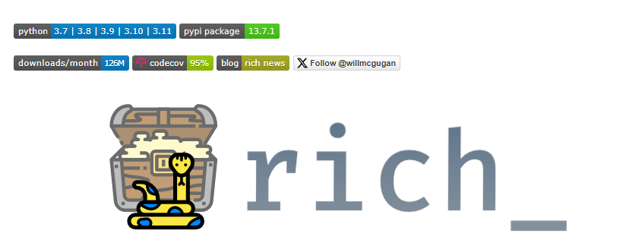
Development Framework
CLI 프로그램 제작
https://github.com/Textualize/rich

Slide 13
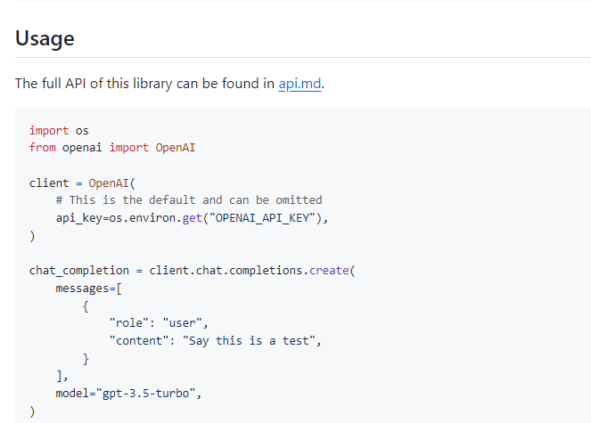
Development Framework
OpenAI for Python
1.40.3 이상의 버전을 사용
https://github.com/openai/openai-python

Slide 14
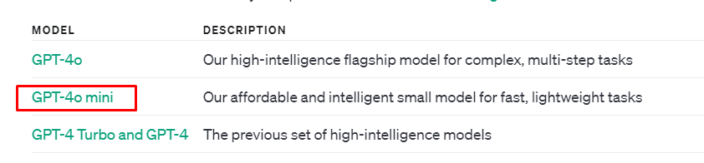
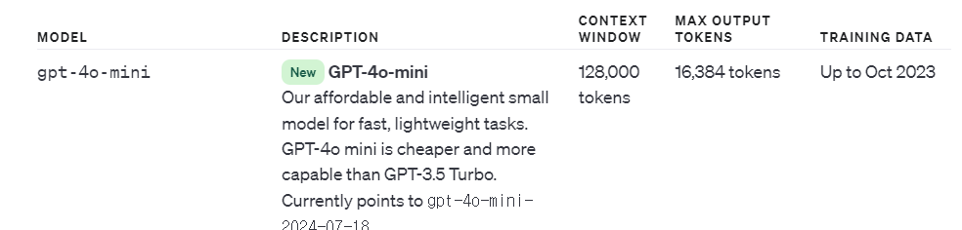
Development Framework
GPT4-mini
파이썬 라이브러리에서 모델 부분에 “gpt-4o-mini”로 할 것.

Slide 15
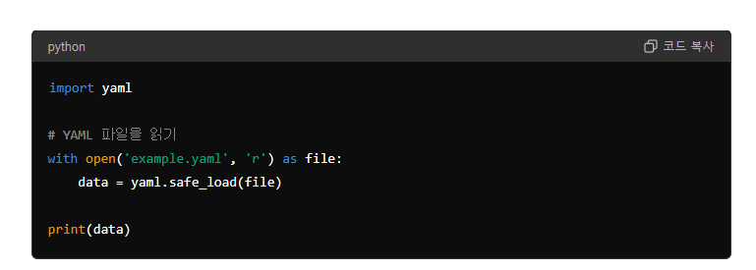
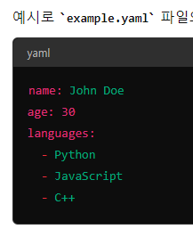
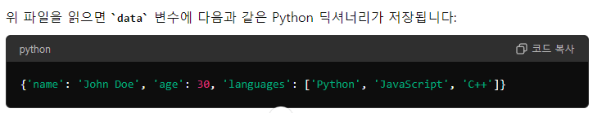
Development Framework
YAML
YAML 형식에 관한 문서는 Wiki나 ChatGPT를 참조할 것
https://pypi.org/project/PyYAML/

Slide 16
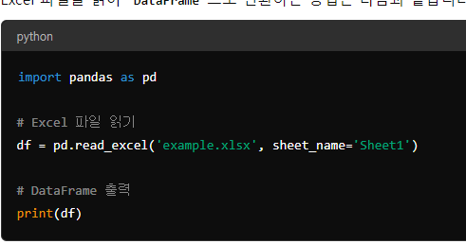
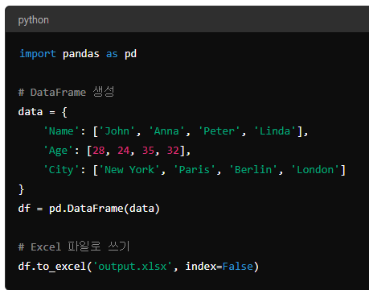
Development Framework
Excel 데이터를 처리하기 위해서 pandas 사용
https://pandas.pydata.org/

Slide 17
CLI 명령어 목록: 데이터 증강 app
명령어 | 설명 | 예제
--input | 입력값 엑셀 파일 | --input myinput.xlsx
--indir | 입력 엑셀 파일이 있는 폴더. 위 input 혹은 indir 둘 중 하나가 설정되어 있어야 함. Indir이 입력될 경우 input은 무시함 | --indir myinputdir
--outdir | Indir이 설정될 경우 outdir은 필수 | --outdir myoutputdir
--preference | 설정파일 | --preference setting.yaml
--help | 도움말 파일 | 도움말 링크를 브라우저로 실행함

Slide 18
CLI 명령어 목록: 분류기 app
명령어 | 설명 | 예제
--input | 입력값 엑셀 파일 | --input myinput.xlsx
--indir | 입력 엑셀 파일이 있는 폴더. 위 input 혹은 indir 둘 중 하나가 설정되어 있어야 함. Indir이 입력될 경우 input은 무시함 | --indir myinputdir
--outdir | Indir이 설정될 경우 outdir은 필수 | --outdir myoutputdir
--preference | 설정파일 | --preference setting.yaml
--help | 도움말 파일 | 도움말 링크를 브라우저로 실행함

